Slide 1



FUNDAMENTOS DE MAQUETACIÓN WEB CON HTML, CSS Y BOOTSTRAP #2

Slide 2
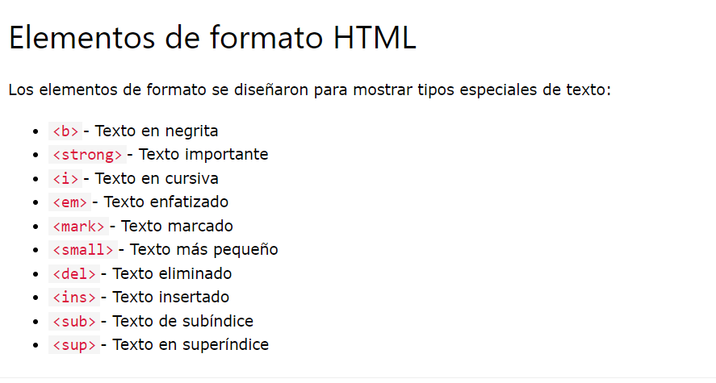
Texto ESPECIALES

Slide 3
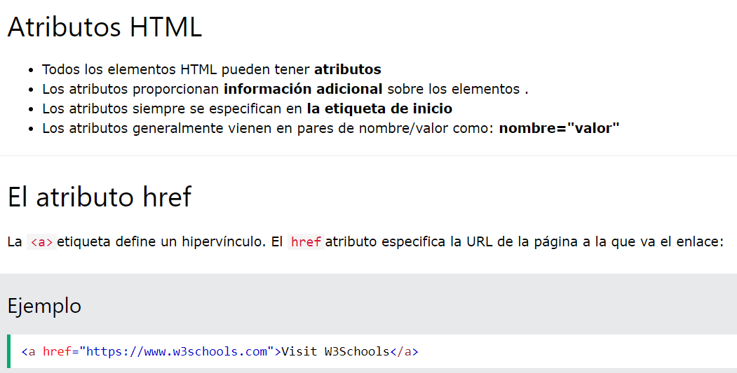
ATRIBUTOS HTML

Slide 4
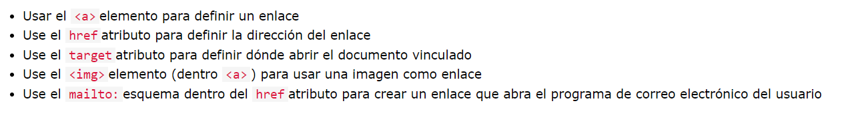
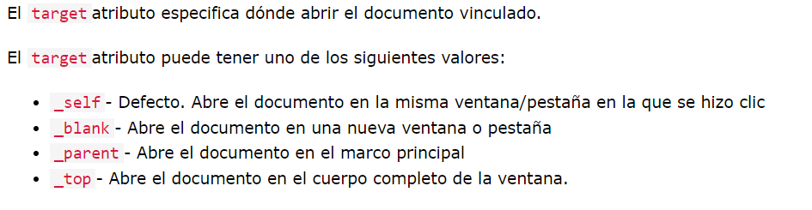
ATRIBUTOS ETIQUETA <a>

Slide 5
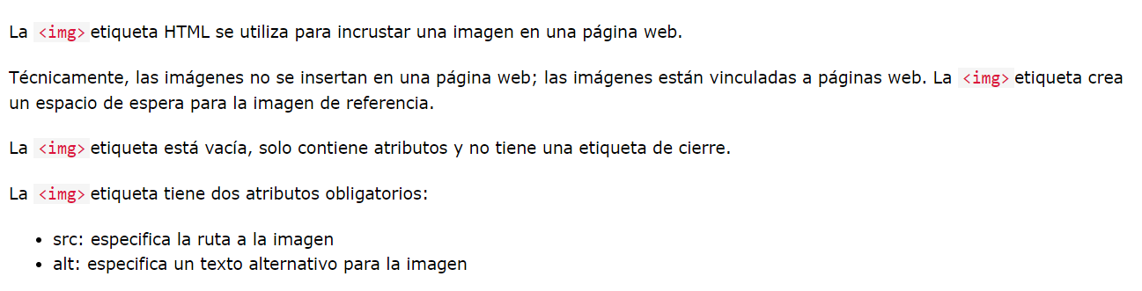
ATRIBUTOS ETIQUETA <IMG>

Slide 6
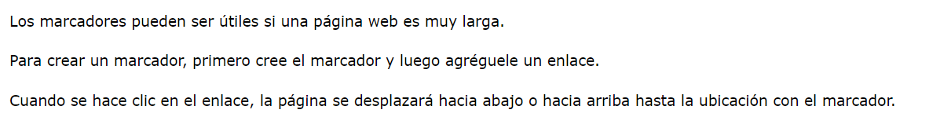
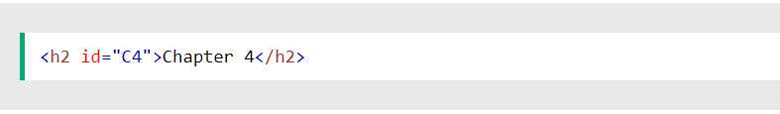
MARCADORES

Slide 7
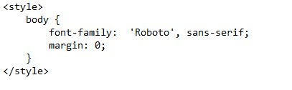
GOOGLE FONST
https://fonts.google.com/

Slide 8
Ejercicio #2
1. Crea un nuevo contenido con marcadores donde los títulos sean tus anteriores puestos de trabajo y la descripción las funciones que realizabas allí .
2. Crea un link anidado con una imagen, es decir etiqueta <img> dentro de la etiqueta <a>
3. En el interior de la descripción del punto #1, introduce en el punto #1 lo que hiciste en el punto #2.
4. la imagen del punto 2 debe abrir una nueva ventana del navegador
5. Descubre como funciona una tabla en html y en ella coloca tus habilidades
6. Utiliza las etiquetas de texto especiales que consideres necesarias

